Slide 1
45.
Aliments

Slide 3
Dis si c’est vrai ou faux (f)
Le matin, Manon prend du thé.
Il y a du pain, des biscuits et des croissants.
Manon parle avec sa sœur.
Elle se prépare pour l’école.
Elle veut des croissants.

Slide 5
Réponds aux questions (f)
Quel est le plat du jour?
Est-ce que les deux garçons aiment la viande?
Comment est-ce que Paul trouve le poulet et les frites?
Qu’est-ce qu’on va prendre?
Paul prend des fruits comme dessert.

Slide 6
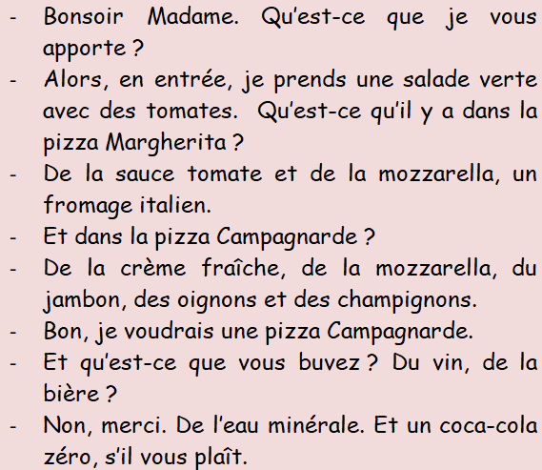

Slide 7
Réponds aux questions (f)
Qu’est-ce la dame prend comme entrée?
Qu’est-ce qu’il y a dans la pizza Margherita?
Qu’est-ce qu’elle il y a dans la pizza Campagnarde?
Qu’est-ce qu’elle boit?

Slide 8
Au petit déjeuner on mange….
Une tartine= φρυγανιά | Du beurre = βούτυρο
De la confiture =μαρμελάδα | Du miel
Des céréales | Des biscuits
Des croissants | Des œufs =αυγά
Du bacon | Du jambon
Du fromage =τυρί | Des fruits
Du pain = ψωμί

Slide 9
Et on boit…
Du lait =γάλα | Du thé
Du café | Du jus d’orange = χυμό πορτοκάλι
Du jus de fruits = χυμό φρούτου | De la limonade
De l’eau = νερό | Du chocolat

Slide 10
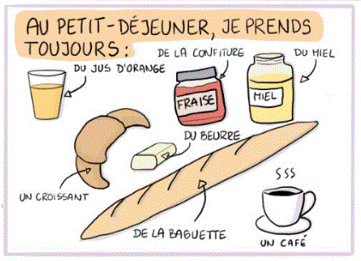

Slide 11
Au déjeuner et au dîner on mange….
Du poisson =ψάρι | De la viande =κρέας
Du poulet =κοτόπουλο | Des légumes =λαχανικά
De la salade | De la soupe
Des frites | De la purée
Du riz | Du jambon
Du fromage =τυρί | Des fruits
Des pâtes =ζυμαρικά | Des fruits de mer =θαλασσινά
Un sandwich | Une pizza

Slide 12
Et on boit…
De l’eau | Du Coca-cola
Du vin =κρασί | De la bière
De l’orangeade =πορτοκαλάδα | Un soda

Slide 13
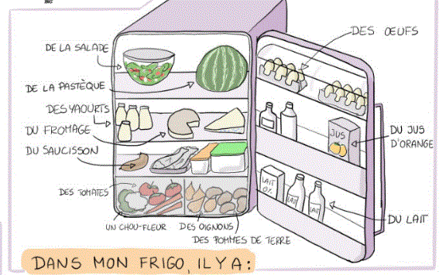

Slide 14
Comme dessert…
Un yaourt | Une glace =παγωτό
Du chocolat | De la tarte
Un gâteau =γλυκό | Un éclair
Une salade à fruits | Une mousse

Slide 15
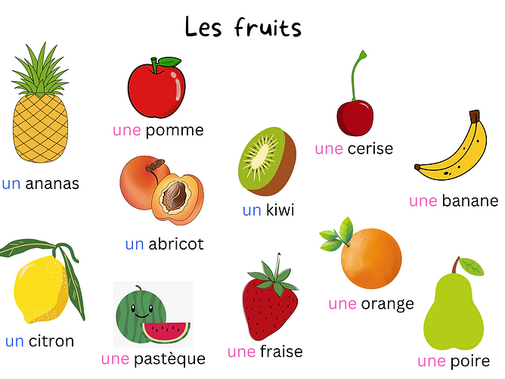

Slide 17
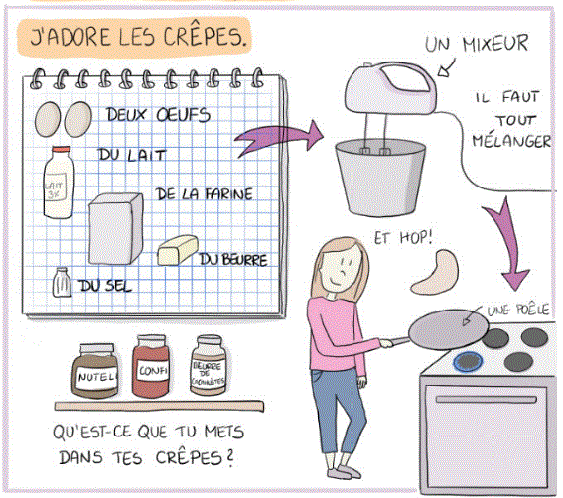

Slide 18
Pour cuisiner, on achète:
De la farine = αλεύρι | De l’huile = λάδι
Du sel = αλάτι | De la viande hachée = κιμάς
Du vinaigre =ξύδι | De la crème fraîche
Du sucre =ζάχαρη | Des fruits secs = ξηροί καρποί

Slide 19
Apprécier la nourriture:
J’aime | Je n’aime pas
C’est bon | C’est trop salé
C’est très bon | C’est trop froid
C’est délicieux = νόστιμο | C’est pas bon
C’est magnifique | C’est mauvais
 | C’est dégoutant = αηδιαστικό

Slide 20
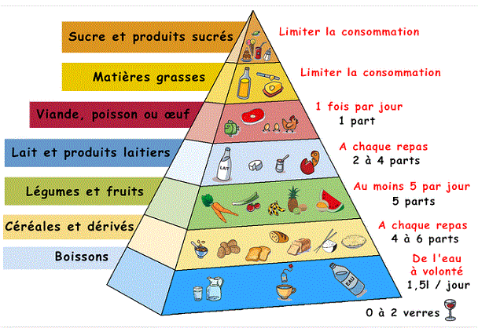
LA PYRAMIDE ALIMENTAIRE

Slide 21
Écris
ce que tu manges
au petit-déjeuner,
au déjeuner
et au dîner
(f)

Slide 22
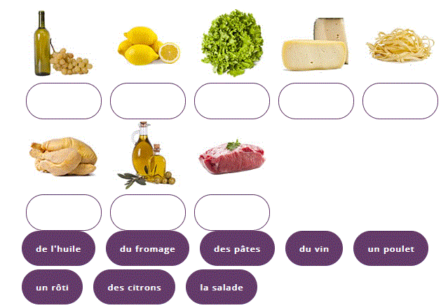

Slide 23
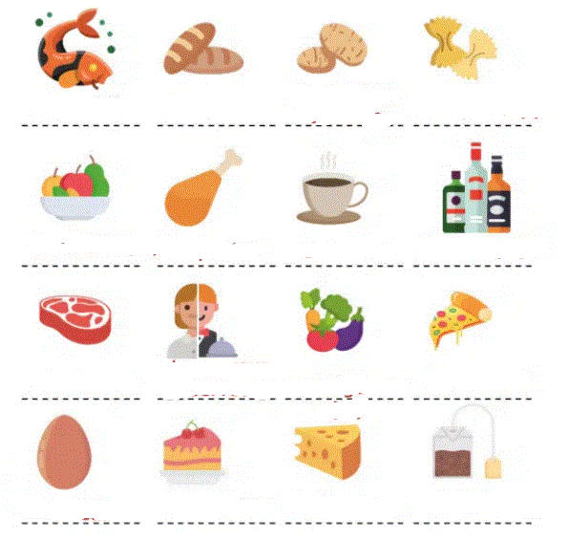

Slide 24
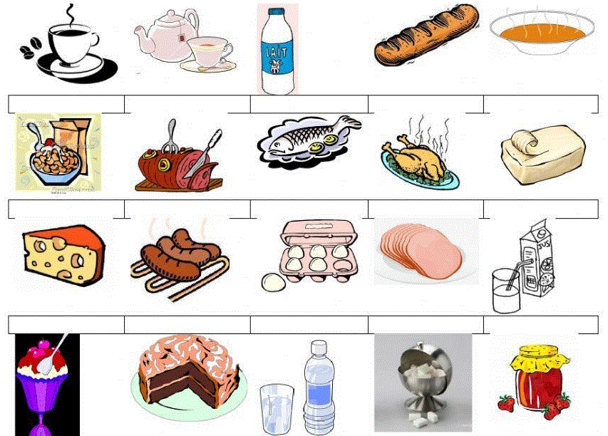

Slide 25
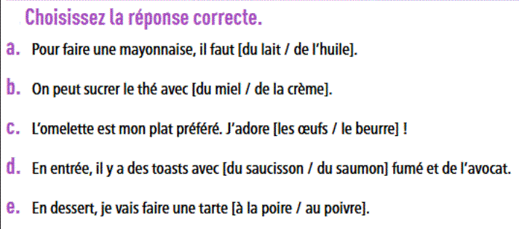

Slide 26
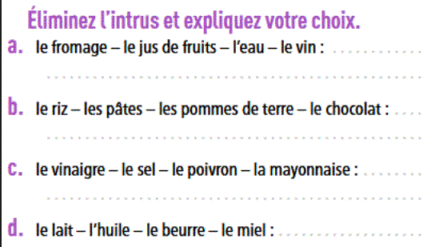

Slide 28
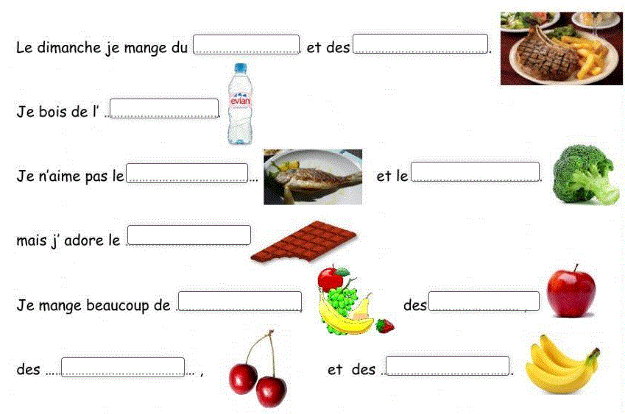

Slide 29
